Slide 1
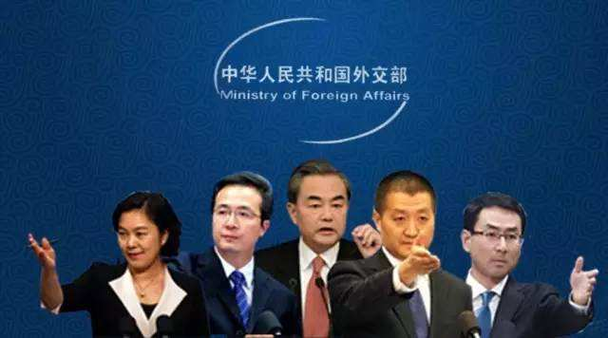
国家制度与社会治理 第四单元 民族关系与国家关系
第14课 当代中国的外交

Slide 2
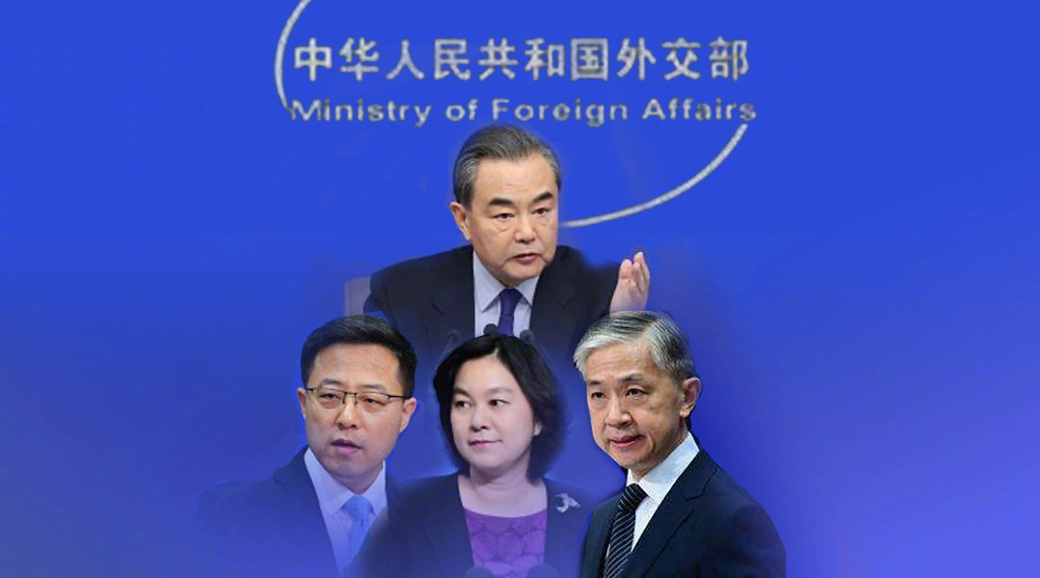
开创独立自主的和平外交
目录
CONTENTS
改革开放后的外交成就
中共十八大以来的中国特色大国外交
【课程标准】了解当代中国独立自主的和平外交政策的主要成就

Slide 3

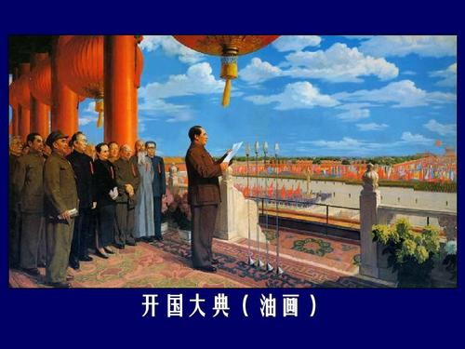
1 开创独立自主的和平外交

Slide 4



开创独立自主的和平外交
1、背景
VS
这就决定了新中国必须面对世界头号强国的长期、尖锐、激烈的侵略威胁。美国先后在中国台湾、朝鲜、越南布置了三条针对中国的战线，并采用种种手段威胁、遏止新中国，企图给新中国的生存造成重重困难。
——张历历《当代中国外交简史》
国际；美苏为首的两大阵营对峙、斗争，以美国为首的资本主义阵营对新中国采取封锁、包围、孤立政策，苏联支持援助新中国

Slide 5
开创独立自主的和平外交
1、背景
中国的反动分子在外交上一贯是神经衰弱、怕帝国主义的。清朝的西太后、北洋政府的袁世凯、国民党的蒋介石，哪一个不是跪在地上办外交的呢？中国一百年来的外交史是一部屈辱的外交史。我们不学他们。……要有独立精神，要争取主动，没有畏惧，要有信心。
——周恩来《新中国外交》
思考：影响建国之初中国外交的国内因素有哪些？
国内：新中国是在半殖半封基础上建立的，帝国主义与旧中国存在不平等外交关系；
新中国百废待兴，经济基础薄弱，综合国力不强

Slide 6
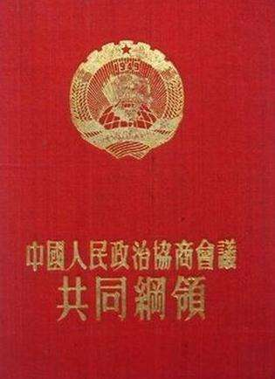
开创独立自主的和平外交
2、方针
中华人民共和国外交政策的原则，为保障本国独立、自由和领土主权的完整，拥护国际的持久和平和各国人民的友好合作，反对帝国主义的侵略和战争政策。
——《共同纲领》
思考：建国之初中国的外交方针？
独立自主的和平外交方针

Slide 7
开创独立自主的和平外交
3、外交政策
《共同纲领》规定：“对于国民党政府与外国政府所订立的各项条约和协定，中华人民共和国政府应加以审查，按其内容，分别予以或承认，或废除，或修改，或重订。”正如周恩来所说：“这另起炉灶的方针，使我国改变了半殖民地的地位，在政治上建立起了独立自主的外交关系。
——谢益显《中国当代外交史 1949-2009 》
另起炉灶
内容：不承认国民党政府同各国建立的外交关系；
意义：改变中国半殖民地地位，在国际交往中独立自主

Slide 8
开创独立自主的和平外交
3、外交政策
帝国主义总想保留一些在中国的特权，想钻进来。有几个国家想同我们谈判建交，我们的方针是宁愿等一等。先把帝国主义在我国的残余势力清除一下，否则就会留下它们活动的余地。帝国主义的军事力量被赶走了，但帝国主义百余年来的经济势力还很大，特别是文化影响还很深。这种情况会使我们的独立受到影响。因此，我们要在建立外交关系以前把屋子打扫一下，打扫干净屋子再请客。 ——周恩来《我们的外交方针和任务
打扫干净屋子再请客
内容：不承认帝国主义在中国的控制权和条约；
意义：巩固新中国的独立和主权，为与世界各地世界各国建立平等互利的外交关系奠定基础

Slide 9
开创独立自主的和平外交
3、外交政策
新中国建国初期，中国外交实行”一边倒"方针。首先，这是从美苏主导的冷战对峙格局出发做出的一种战略选择。早在新中国成立以前，以美国为首的西方阵营与以苏联为首的东方阵营已经展开激烈对抗，这是中国发展对外关系最重要的国际条件。
——王逸舟、谭秀英《中国外交六十年 1949-2009》
内容：倒向社会主义和世界和平民主阵营一边；
意义：有利于打破外交孤立，客观上为新中国的经济建设和政权巩固创造有利的国际环境；奠定了新中国成立初期外交关系的基本格局
“一边倒”

Slide 10
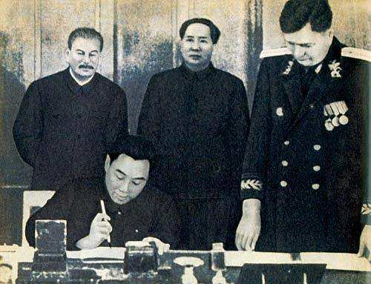

开创独立自主的和平外交
4、外交成就——50年代
（1）同苏联等人民民主国家建交

Slide 11
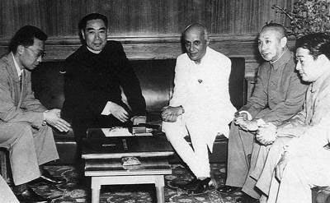
开创独立自主的和平外交
4、外交成就——50年代
“我们相信，中印两国的关系会一天一天地好起来，某些成熟的、悬而未决的问题一定会顺利地解决的。从新中国成立后就确定了处理中印两国关系的原则，那就是互相尊重领土主权、互不侵犯、互不干涉内政、平等互惠和和平共处的原则。”
——1953年周恩来会见印度政府代表团时的讲话
（2）提出和平共处五项原则，并作为国际关系的准则

Slide 12
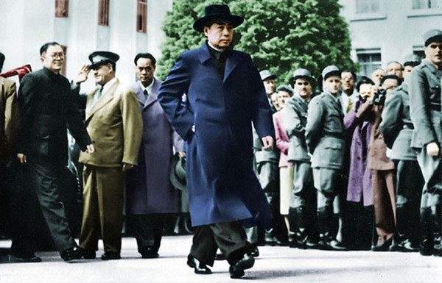
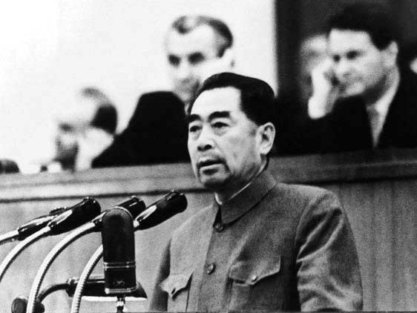
开创独立自主的和平外交
4、外交成就——50年代
（3）1954年第一次以五大国之一的身份参加的国际会议——日内瓦会议，提高了新中国的声誉

Slide 13
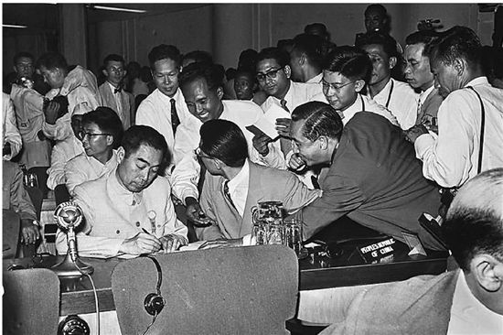
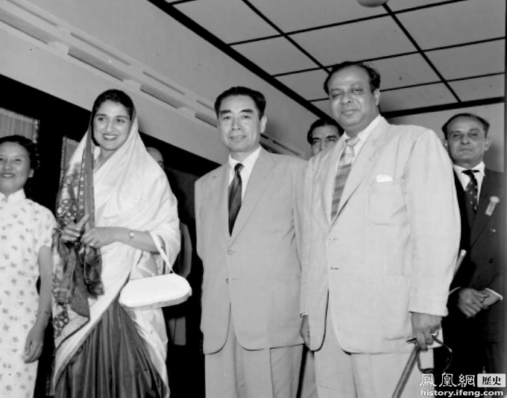
开创独立自主的和平外交
4、外交成就——50年代
（4）1955年在第一次没有帝国主义国家参加的亚非国际会议上，周恩来提出“求同存异方针”

Slide 14
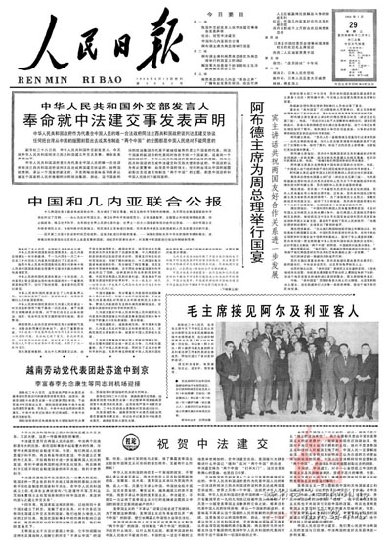
开创独立自主的和平外交
4、外交成就——60年代
20世纪50年代末至60年代初，亚非拉国家反对殖民主义、种族主义和侵略干涉的民族解放运动蓬勃发展，中国给予了多方面的支持和援助，赢得了这些国家的友谊和信任，也赢得了良好的国际声誉。
（1）与亚非拉民族独立国家建交
（2）逐步突破西方国家的封锁，1964年中法建交

Slide 15
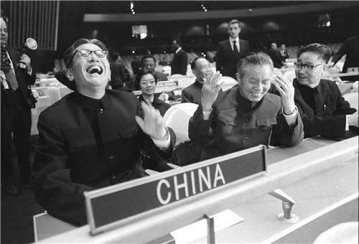
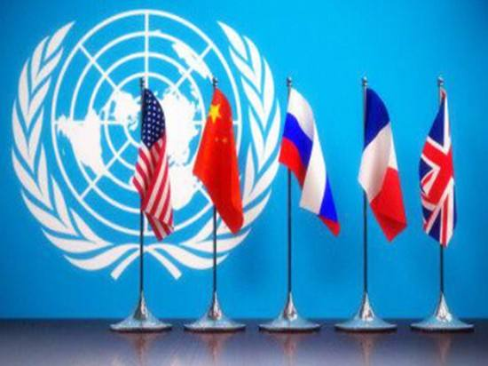
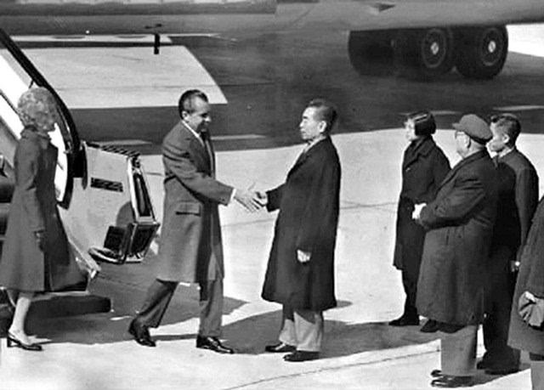
开创独立自主的和平外交
4、外交成就——70年代
（1）1970年起，先后同多个西方国家建立外交关系
（2）1971年，恢复联合国合法权利
（3）1972年中美关系开始实现正常化；中日正式建交

Slide 16
开创独立自主的和平外交
4、外交成就——70年代
1971年第26届联大……以76票赞成、35票反对、17票弃权通过阿尔巴尼亚、阿尔及利亚等23国的联合提案，恢复中华人民共和国在联合国的一切合法权利，并立即把台湾国民党当局的代表从联合国及其所属一切机构中驱逐出去。……从此，中华人民共和国恢复了在联合国的合法权利，并成为联合国安理会五个常任理事国之一。
——《新中国外交50年》
原因：（1）中国是联合国创始国，合法席位一直被台湾的国民党集团非法占据
（2）中国国际地位和国际影响力的提高
（3）美国霸权地位的衰落
（4）亚非拉发展中国家在联合国的作用加强
意义：（1）有利于中国在国际事务中发挥更大作用，增强了第三世界国家在联合国的力量
（2）标志着美国长期以来孤立中国政策的失败
思考：中国恢复联合国合法权利的原因及意义？

Slide 17
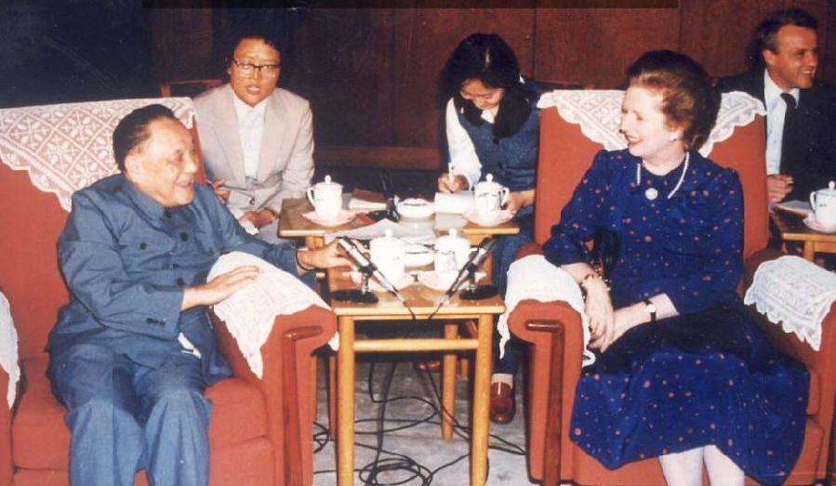
2 改革开放后的外交成就

Slide 18
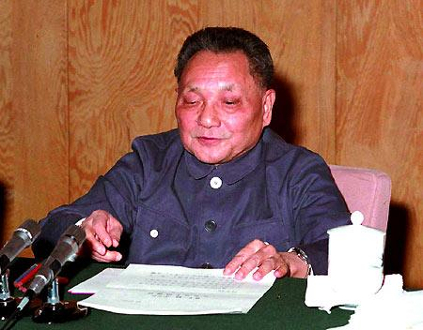
改革开放后的外交成就
1、背景
一切决定于我们自己的事情干得好不好。我们在国际事务中起的作用的大小，要看我们自己经济建设成就的大小。如果我们国家发展了，更加兴旺发达了，我们在国际事务中的作用就会大。现在我们在国际事务中起的作用并不小，但是，如果我们的物质基础、物质力量强大起来，起的作用就会更大。
——邓小平《目前的形势和任务》
国际：（1）两极格局逐渐松动，走向解体
（2）多极化趋势日益增强
（3）和平与发展成为时代主流
国内：改革开放后中国经济腾飞，综合国力日益增强

Slide 19

改革开放后的外交成就
2、成就
1979年
中美正式建交
1989年
中苏关系正常化
世纪之交
巩固与发展周边关系
（1）积极致力于世界各大国建立不同形式的伙伴关系
（2）积极推动区域和国际合作
（3）积极参加以联合国为中心的多边外交活动
进入21世纪

Slide 20
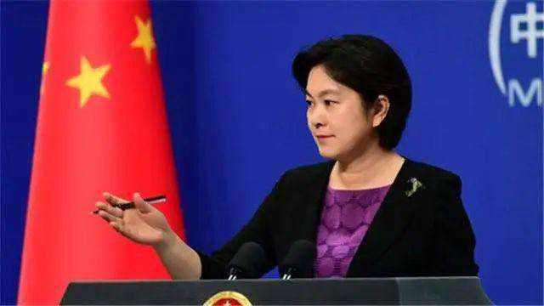
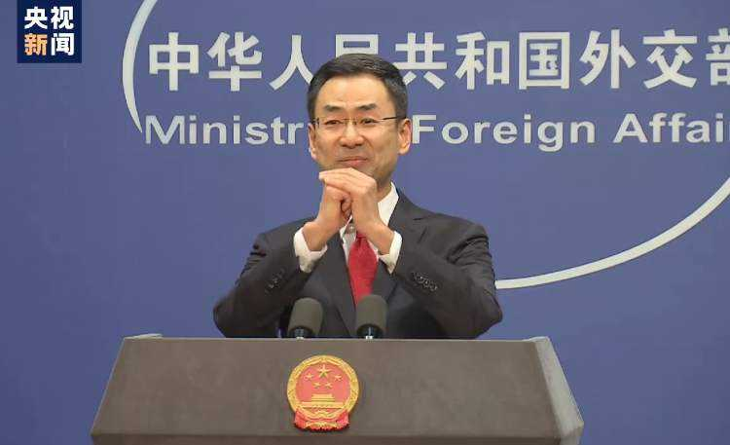
3 中共十八大以来的中国特色大国外交

Slide 21
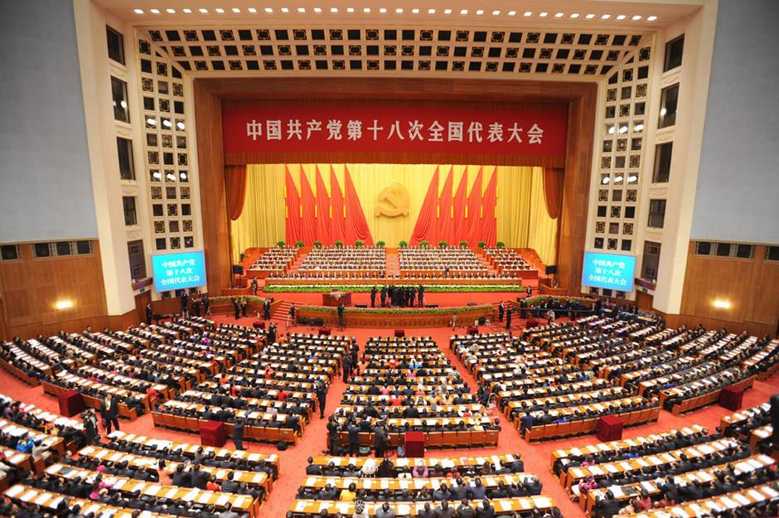
中共十八大以来的中国特色大国外交
中共十八大以来，面对深刻变化的国际形势，党中央深刻把握新时代中国和世界发展大势，在对外工作上进行一系列重大理论和实践创新，形成了习近平外交思想。
中共十八大以来，中国积极推动建设合作共赢的新型国际关系，积极构建人类命运共同体，形成了全方位、多层次、立体化的外交格局。

Slide 22
课堂小结
20世纪50年代
开创独立自主
的和平外交
20世纪60年代
20世纪70年代
当代中国
的外交
1、背景
改革开放后
的外交成就
2、外交成就
十八大以来的
中国特色大国外交

